Slide 1
Международный онлайн-семинар
для участников образовательного процесса
«Инклюзия в образовании»
Тема выступления
«Рекомендации по взаимодействию с обучающимися: психолог-учитель, психолог-родитель, психолог-ученик»
Татьяна Орденко,
педагог-психолог ГБПОУ КК УТМиПТ
Москва – Нур-Султан,
2020

Slide 2
«Рекомендации по взаимодействию с обучающимися: психолог-учитель, психолог-родитель, психолог-ученик» Татьяна Орденко
.
Одной из самых важных, самых ценных и масштабных по своим следствиям перемен, происходящих в современном образовании, является то, что оно по своим целям, по своему назначению становится инклюзивным, то есть включенным, открытым для всех. И не просто открытым, а специальным образом, настроенным на каждого.
Международный онлайн-семинар для участников образовательного процесса «Инклюзия в образовании»
Инклюзивное образование — термин «инклюзия» означает «включение», «привлечение». Инклюзивное образование предпола­гает включение в общий образовательный поток с нормально раз­вивающимися детьми и детей с ОВЗ

Slide 3
«Рекомендации по взаимодействию с обучающимися: психолог-учитель, психолог-родитель, психолог-ученик» Татьяна Орденко
.
Интегрированное обучение аномальных детей — обучение и воспитание детей с различными отклонениями в психофизическом развитии в организациях общей системы образования вместе с нормально развивающимися детьми.
Международный онлайн-семинар для участников образовательного процесса «Инклюзия в образовании»
Адаптация (социальная) — приспособление индивидуума (коллектива) к изменяющимся условиям окружающей среды (об­щества).

Slide 4
«Рекомендации по взаимодействию с обучающимися: психолог-учитель, психолог-родитель, психолог-ученик» Татьяна Орденко
.
Латентный период (от лат. lateens — скрытый, невидимый) — врет, проходящее от начала действия раздражителя до возникно­вения ответной реакции. Для реакций, опосредованных деятельно­стью ЦНС. Л. п. складывается из времени физико-химических про­цессов, происходящих в рецепторе, проведения возбуждения по проводящим путям, аналитико-синтетических интегративных про­цессов в мозговых центрах и времени срабатывания мышц или же­лез. Величина Л. п. зависит от модальности, интенсивности и других особенностей раздражителя, от степени сложности и ав­томатизации реакции, от готовности соответствующих нервных пу­тей и структур к восприятию сигнала и проведению возбуждений, от функционального состояния нервной системы и индивидуально­типологических ее особенностей.
Международный онлайн-семинар для участников образовательного процесса «Инклюзия в образовании»

Slide 5
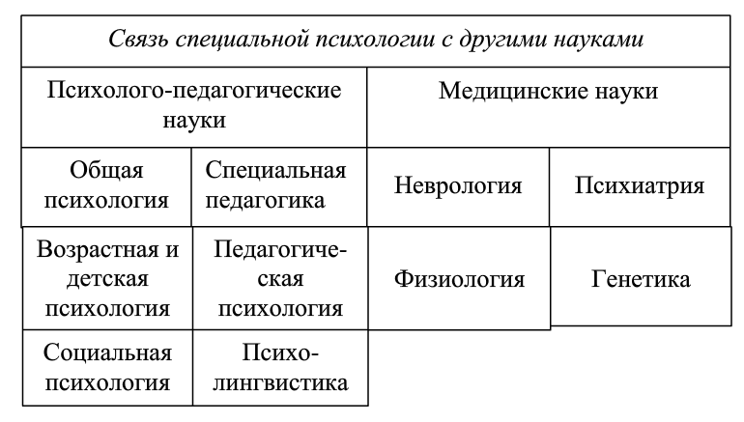
«Рекомендации по взаимодействию с обучающимися: психолог-учитель, психолог-родитель, психолог-ученик» Татьяна Орденко
.
Круг взаимодействия специальной психологии с другими науками
Международный онлайн-семинар для участников образовательного процесса «Инклюзия в образовании»

Slide 6
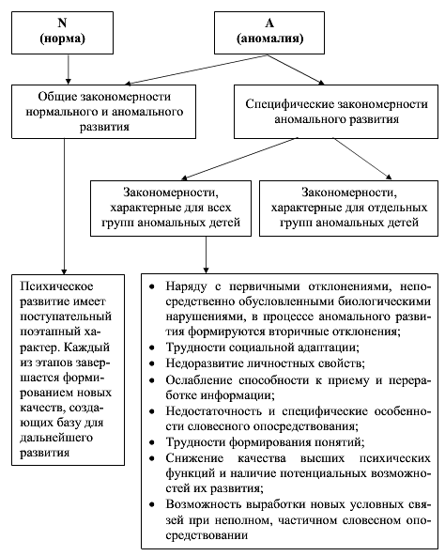
«Рекомендации по взаимодействию с обучающимися: психолог-учитель, психолог-родитель, психолог-ученик» Татьяна Орденко
.
Общие и специфические закономерности нормального
и аномального развития
Международный онлайн-семинар для участников образовательного процесса «Инклюзия в образовании»

Slide 7
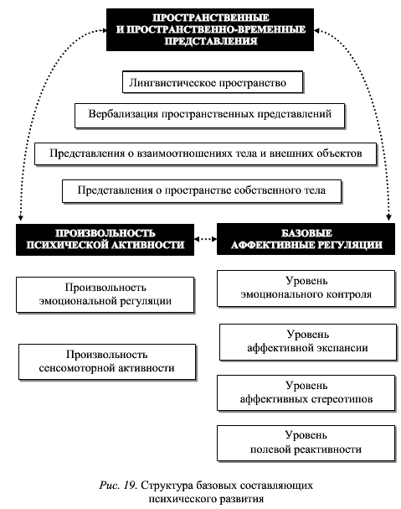
«Рекомендации по взаимодействию с обучающимися: психолог-учитель, психолог-родитель, психолог-ученик» Татьяна Орденко
.
Международный онлайн-семинар для участников образовательного процесса «Инклюзия в образовании»

Slide 8
«Рекомендации по взаимодействию с обучающимися: психолог-учитель, психолог-родитель, психолог-ученик» Татьяна Орденко
.
К. С. Лебединская (1982), выделяет
четыре основных варианта ЗПР.
1. ЗПР конституционального происхождения (гармониче­ский инфантилизм). 11ри этом варианте инфантильности психики, как правило, проявляется инфантильный тип телосложения с дет­ской пластичностью мимики и моторики. Эмоциональная сфера де­тей находится как бы на более ранней ступени развития, соответ­ствуя психическому складу ребенка более младшего возраста.
Международный онлайн-семинар для участников образовательного процесса «Инклюзия в образовании»
2. 3ПР соматогенного происхождения (соматогенный ин­фантилизм) обусловлена длительными, нередко хроническими за­болеваниями, пороками развития сердца и т. п. Хроническая физи­ческая и психическая астения тормозят развитие активных форм деятельности, способствуют формированию таких черт личности, как робость, боязливость, неуверенность в своих силах. Условия гиперопеки способствуют формированию так называемого сомато­генного инфантилизма.

Slide 9
«Рекомендации по взаимодействию с обучающимися: психолог-учитель, психолог-родитель, психолог-ученик» Татьяна Орденко
.
К. С. Лебединская (1982), выделяет
четыре основных варианта ЗПР.
3. ЗПР психогенного происхождения (дисгармонический инфантилизм) связана с неблагоприятными условиями воспита­ния. При раннем возникновении и длительном действии психо­травмирующего фактора могут возникнуть стойкие сдвиги в нервно-психическом статусе ребенка, обусловливающие патоло­гическое развитие его личности в форме дисгармонического ин­фантилизма.
Международный онлайн-семинар для участников образовательного процесса «Инклюзия в образовании»
4. ЗПР церебрально-органического происхождения (органи­ческий инфантилизм). Причина — минимальное органическое поражение центральной нервной системы на ранних этапах онто­генеза. Наблюдается незрелость эмоционально-волевой сферы и познавательной деятельности. Эмоционально-волевая незрелость представлена в виде органического инфантилизма, при котором эмоции характеризуются отсутствием живости и яркости, своеоб­разной примитивностью. На первый план выступают недостатки внимания, речи, словесно-логического мышления, двигательно­пространственные нарушения. Задержка психического развития у этой группы детей наиболее выражена по сравнению с другими ва­риантами ЗПР

Slide 10
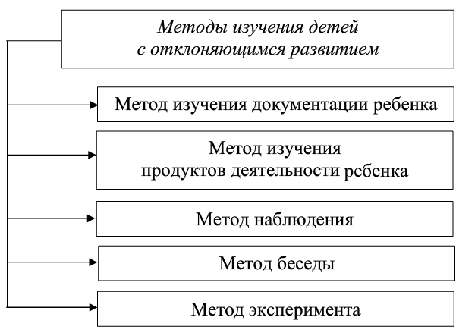
«Рекомендации по взаимодействию с обучающимися: психолог-учитель, психолог-родитель, психолог-ученик» Татьяна Орденко
.
Методы изучения детей с отклоняющимся развитии
Международный онлайн-семинар для участников образовательного процесса «Инклюзия в образовании»

Slide 11
«Рекомендации по взаимодействию с обучающимися: психолог-учитель, психолог-родитель, психолог-ученик» Татьяна Орденко
.
Виды психодиагностики:
скрининговая диагностика;
углубленная психологическая диагностика;
дифференциальная психологическая диагностика;
динамическое обследование или промежуточная диагностика;
Международный онлайн-семинар для участников образовательного процесса «Инклюзия в образовании»

Slide 12
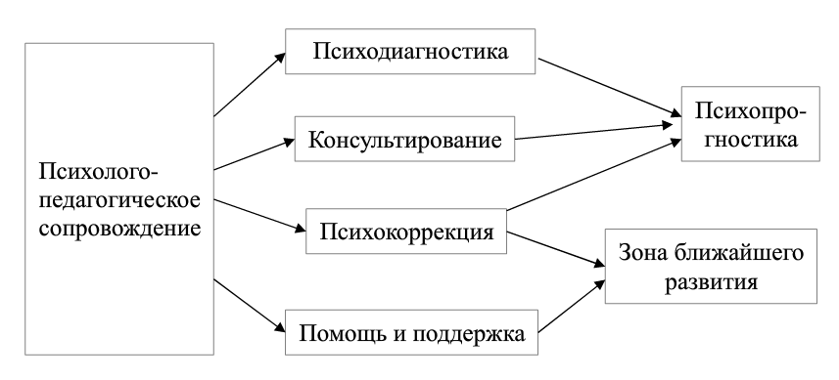
«Рекомендации по взаимодействию с обучающимися: психолог-учитель, психолог-родитель, психолог-ученик» Татьяна Орденко
.
Структура психолого-педагогической помощи детям с ОВЗ
Международный онлайн-семинар для участников образовательного процесса «Инклюзия в образовании»

Slide 13
«Рекомендации по взаимодействию с обучающимися: психолог-учитель, психолог-родитель, психолог-ученик» Татьяна Орденко
.
По содержанию различают коррекцию:
познавательной сферы;
личности;
аффективно-волевой сферы;
поведенческих отклонений;
межличностных отношений:
внутригрупповых взаимоотношений (семейных, супруже­ских, коллективных);
детско-родительских отношений.
По форме работы с клиентами различают коррекцию:
индивидуальную;
групповую.
Международный онлайн-семинар для участников образовательного процесса «Инклюзия в образовании»

Slide 14
«Рекомендации по взаимодействию с обучающимися: психолог-учитель, психолог-родитель, психолог-ученик» Татьяна Орденко
.
Принципы консультации
Доброжелательное и безоценочное отношение.
Запрети давать рецептурные советы.
Анонимность.
Разграничение профессиональных и личностных отношений.
Включенность клиента в процесс консультирования.
Международный онлайн-семинар для участников образовательного процесса «Инклюзия в образовании»

Slide 15
«Рекомендации по взаимодействию с обучающимися: психолог-учитель, психолог-родитель, психолог-ученик» Татьяна Орденко
Консультирования решаются следующие задачи:
Оценка уровня психического здоровья и определение пока­заний к другим способам психологической помощи.
Оказание профессиональной помощи в решении проблем де­тей и взрослых.
Информирование клиента о его психологических проблемах с целью более адекватного их истолкования и выбора оптимальных путей решения.
Повышение общей психологической грамотности клиента.
Мобилизация скрытых психологических ресурсов консуль­тируемых, обеспечивающих самостоятельное решение ими психо­логической проблемы.
Коррекция нарушений адаптации и личностных дисгармоний.
Выявление основных направлений дальнейшего развития личности клиента.
Международный онлайн-семинар для участников образовательного процесса «Инклюзия в образовании»

Slide 16
«Рекомендации по взаимодействию с обучающимися: психолог-учитель, психолог-родитель, психолог-ученик» Татьяна Орденко
При обращении к консультанту-психологу типичными вариантами жалоб являются следующие указания родителей:
на отставание в психическом развитии ребенка;
на особенности поведения ребенка;
на плохую успеваемость в школе;
на эмоциональное развитие ребенка (страхи, тревожность);
на индивидуальные личностные особенности (замкнутый, лживый, сверхобщительный и др.).
Международный онлайн-семинар для участников образовательного процесса «Инклюзия в образовании»

Slide 17
«Рекомендации по взаимодействию с обучающимися: психолог-учитель, психолог-родитель, психолог-ученик» Татьяна Орденко
Психологическая диагностика детей с отклонениями проводит­ся в следующих направлениях:
Анализ степени обоснованности жалоб родителей на поведе­ние и развитие ребенка. Решение этой диагностической задачи поз­воляет установить атмосферу детско-родительских отношений и предположить особенности дальнейшей работы с родителями.
Заключение об обоснованности жалоб родителей, касающих­ся проблем их детей, с тем чтобы объективно оценить состояние психического развития ребенка, выявить и квалифицировать дефект развития, его природу.
Международный онлайн-семинар для участников образовательного процесса «Инклюзия в образовании»

Slide 18
«Рекомендации по взаимодействию с обучающимися: психолог-учитель, психолог-родитель, психолог-ученик» Татьяна Орденко
Использование
терапевтических сказок, и мультиков
Использование интернет ресурсов:
преодоление35.рф
ovzrf.ru
Рекомендованная литература
Международный онлайн-семинар для участников образовательного процесса «Инклюзия в образовании»
Бабкина Н. В. Саморегуляция в познавательной деятельности у де­тей с задержкой психического развития. — М, 2016.
Дружинин В. Н. Экспериментальная психология. — СПб., 2000.
Семаго Н. Я., Семаго М. М. Проблемные дети: Основы диагности­ческой и коррекционной работы психолога. — М., 2003.
Семаго Н. Я., Семаго М. М. Теория и практика оценки психическо­го развития ребенка. Дошкольный и младший школьный возраст. — СПб.: Речь, 2006.
Семенович А. В. Нейропсихологическая диагностика и коррекция в детском возрасте. — М.: Издательский центр «Академия», 2002.
Усанова О. Н. Специальная психология. — СПб.: Питер, 2008.

Slide 19
«Рекомендации по взаимодействию с обучающимися: психолог-учитель, психолог-родитель, психолог-ученик» Татьяна Орденко
Международный онлайн-семинар для участников образовательного процесса «Инклюзия в образовании»

Slide 20
«Рекомендации по взаимодействию с обучающимися: психолог-учитель, психолог-родитель, психолог-ученик» Татьяна Орденко
Международный онлайн-семинар для участников образовательного процесса «Инклюзия в образовании»

Slide 21
«Рекомендации по взаимодействию с обучающимися: психолог-учитель, психолог-родитель, психолог-ученик» Татьяна Орденко
Международный онлайн-семинар для участников образовательного процесса «Инклюзия в образовании»

